Slide 1
БЮДЖЕТ Николаевского сельского поселения на 2025 год и на плановый период 2026 и 2027 годов (в редакции №115 от24.12.2024)

Slide 2
Изменения бюджета Николаевского сельского поселения на 2025 года и на плановый период 2026 и 2027 годов подготовлен в соответствии с требованиями БК РФ и Положения о бюджетном процессе в Николаевском сельском поселении:
● Основные направления бюджетной и налоговой политики Николаевского сельского поселения
● Прогноз социально-экономического развития Николаевского сельского поселения на очередной финансовый год и плановый период;
● Оценка ожидаемого исполнения бюджета на текущий финансовый год;
● Расчёты по налоговым и неналоговым доходах бюджета.

Slide 3
Доходы местного бюджета
Налоговые поступления
Поступление налогов и сборов, уплачиваемых в соответствии с налоговым законом.
Неналоговые поступления
Поступление средств от продажи, аренды имущества, штрафы
Безвозмездные поступления
Поступление средств от бюджетов других уровней

Slide 4
Основные параметры бюджета Николаевского сельского поселения
Показатель | решение
 | 2025 | 2026 | 2027
I. Доходы, всего | 25 669,4 | 23 762,3 | 18 872,6
из них:
налоговые и неналоговые доходы | 6 468,3 | 6 719,0 | 6 903,9
безвозмездные поступления | 19 201,1 | 17 043,3 | 11 968,7
II. Расходы, всего | 25 669,4 | 23 762,3 | 18 872,6
III. Дефицит (-), профицит (+), | 0 | 0 | 0

Slide 5
Доходы бюджета Николаевского сельского поселения
на 2025 год
Налог на доходы физических лиц | 1 903,4
Единый сельскохозяйственный налог | 220,0
Земельный налог | 3 164,0
Налог на имущество физических лиц | 1 173,1
Государственная пошлина | 5,4
штрафы | 2,4
Дотации бюджетам сельских поселений | 18 778,7
субвенции | 411,0
Иные межбюджетные трансферты | 11,4
Всего доходов | 25 669,4

Slide 6
Бюджетные ассигнования по разделам бюджетной классификации расходов
Расходы всего | 2025 год | 2026 год | 20267год
Общегосударственные вопросы | 11 602,9 | 12 520,5 | 11 891,7
Национальная оборона | 410,8 | 448,2 | 463,9
Национальная безопасность и правоохранительная деятельность | 106,0 | 6,0 | 6,0
Национальная экономика | 25,0 | 0,0 | 0,0
Жилищно-коммунальное хозяйство | 9 705,8 | 7 112,6 | 2 836,0
Охрана окружающей среды | 165,0 | 135,0 | 135,0
образование | 25,0 | 25,0 | 25,0
Культура, кинематография | 3 005,0 | 3 005,0 | 3 005,0
Социальная политика | 510,0 | 510,0 | 510,0
Межбюджетные трансферты общего характера бюджетам субъектов Российской Федерации и муниципальных образований | 153,9 | 0,0 | 0,0

Slide 7
Расходы бюджета Николаевского сельского поселения в разрезе муниципальных программ
Наименование муниципальной программы Николаевского сельского поселения | 2025 год | 2026 год | 2027 год
1 | 2 | 3
Всего | 24 850,5 | 21 433,2 | 17 156,6
1. Управление муниципальными финансами и создание условий для эффективного управления муниципальными финансами | 10 965,3 | 10 386,2 | 10 386,2
2. Информационное общество | 290,0 | 200,0 | 200,0
3. Обеспечение качественными коммунальными услугами населения и повышения уровня благоустройства территории Николаевского сельского поселения | 9 705,8 | 7 112,6 | 2 836,0
4. Защита населения и территории от чрезвычайных ситуаций, обеспечение пожарной безопасности и безопасности людей на водных объектах | 169,4 | 44,4 | 44,4
5. Развитие культуры и туризма в Николаевском сельском поселении | 3 000,0 | 3 000,0 | 3 000,0
6. Охрана окружающей среды и рациональное природопользование | 165,0 | 135,0 | 135,0
7. Социальная поддержка лиц, замещающих муниципальные должности и должности муниципальной службы | 510,0 | 510,0 | 510,0
8. Муниципальная политика | 45,0 | 45,0 | 45,0

Slide 8
Расходы на общегосударственные вопросы
11 602,9тыс. рублей, в том числе:
Функционирование исполнительных органов местного самоуправления
10 906,2
Другие общегосударственные вопросы
646,7
Резервный фонд
50,0

Slide 9
Расходы в сфере национальной обороны в сумме 410,8 тыс.рублей

Slide 10
Расходы в сфере национальной безопасности и правоохранительной деятельности 106,0 тыс. рублей

Slide 11
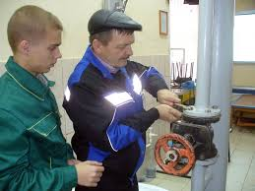
Расходы в сфере жилищно-коммунального хозяйства в 2025 составило 9 705,8тыс. рублей, из них:
коммунальное хозяйство (обслуживание газопровода) 43,0

Slide 12
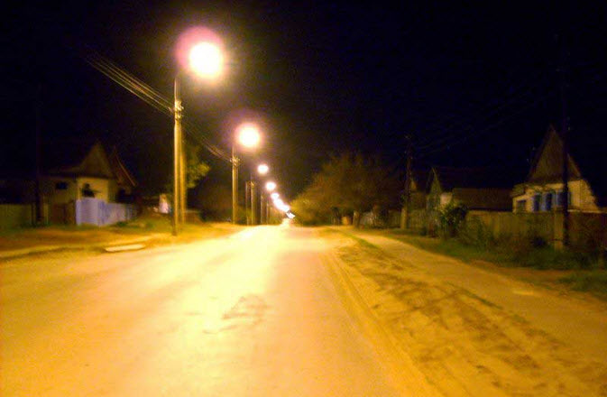
Расходы на оплату за потребленную энергию уличного освещения 2 700,0 тыс.рублей

Slide 13
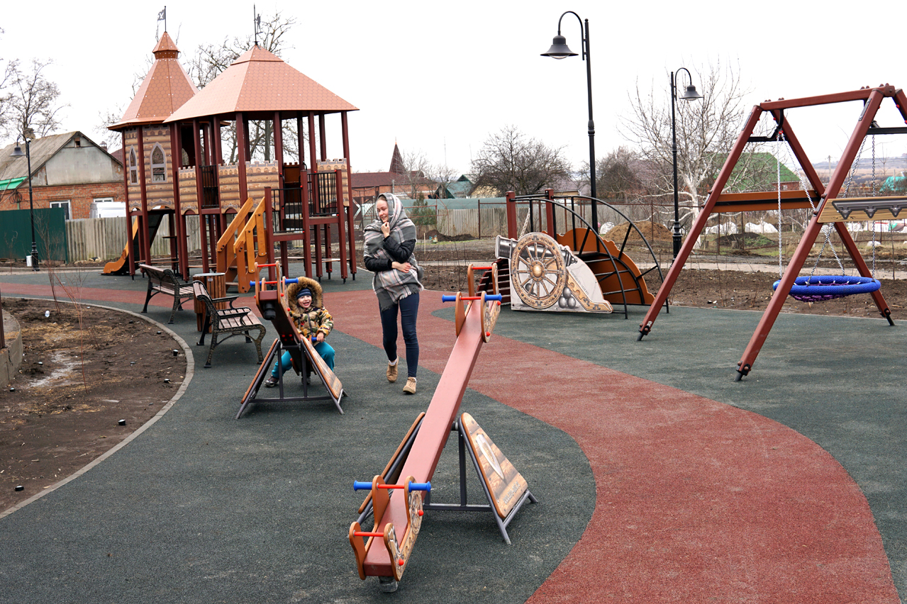
Содержание парка «Редут 2 922,0 тыс.рублей

Slide 14
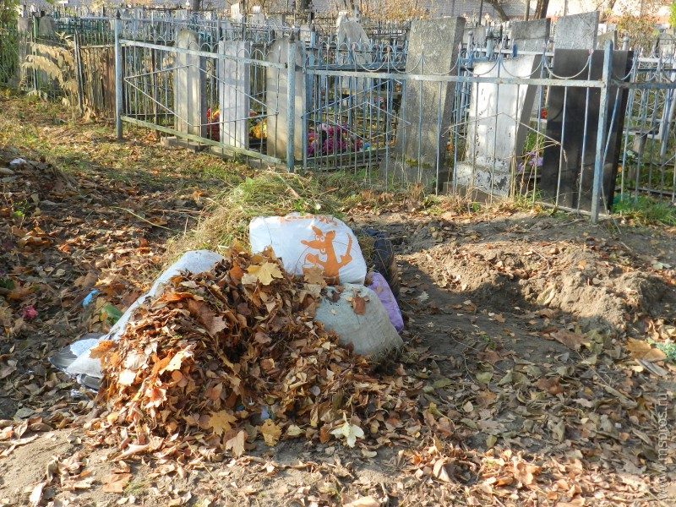
Расходы на содержание гражданских кладбищ
800,0 тыс. рублей

Slide 15
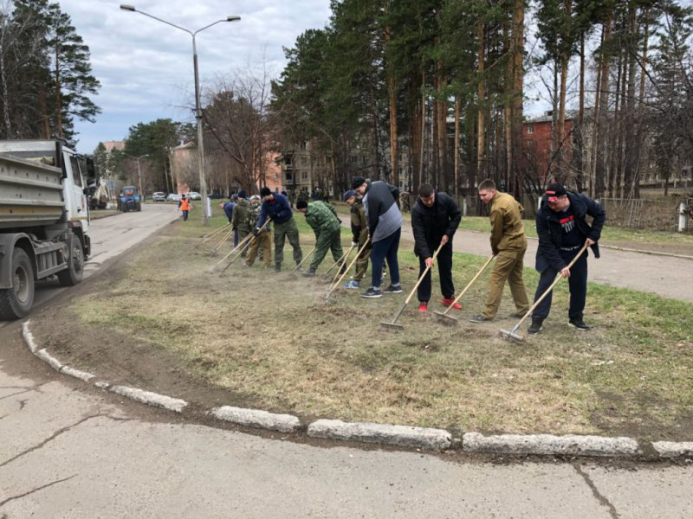
Расходы на прочие мероприятия по благоустройству 3 240,8 тыс.рублей

Slide 16
Охрана окружающей среды
165,0 тыс.рублей

Slide 17
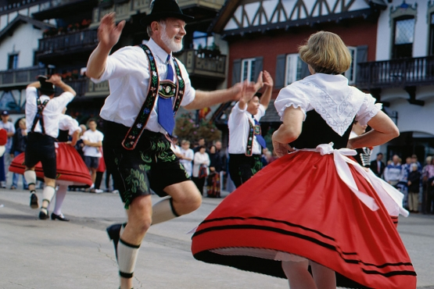
Расходы в сфере культуры, кинематография - 3 000,0 тыс. рублей

Slide 18
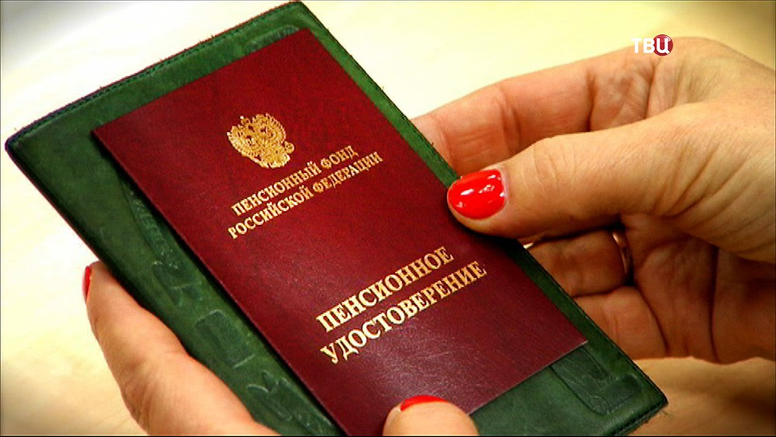
Расходы в сфере социальной политики 510,0 тыс. рублей:

Slide 19
Расходы муниципальной программы «Муниципальная политика» 45,0 тыс.рублей

Slide 20
Расходы муниципальной программы «Информационное общество»
в сумме 290,0 тыс.рублей

